Slide 1
נסיעה בתאוצה
מאת Arvind and Sanjay Seshan

Slide 2
מטרות השיעור
ללמוד מה המשמעות של תאוצה
ללמוד כיצד ומתי להשתמש בתאוצה
ללמוד כיצד להשתמש בבלוק טיימר

Slide 3
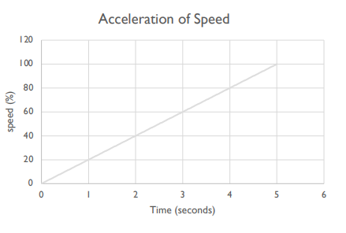
למה להשתמש בתאוצה
האצה מועילה מאוד בעת הפעלת תוכנות בקצב מהיר
המהירות עולה בהתמדה לאורך זמן בצורה ליניארית
בדרך כלל, אם הרובוט מתניע במהירות גבוהה, תהייה האטה קטן בהתחלה. ההאטה עשויה לשנות את מיקומו של הרובוט.
עם התאוצה, הרובוט יתניע לאט ויגדיל את המהירות לאורך זמן (ראו סרטון מימין)

Slide 4
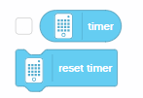
כלי חדש: בלוק-טיימר
בלוק הטיימר משמש לספירת זמן
הוא נמצא בלשונית החיישנים הכחולים
זמין טיימר אחד שבעזרתו ניתן להשתמש כדי לאפס את בלוק הטיימר לאפס שניות
אתה יכול להשתמש בבלוק כדי למדוד את הזמן מאז האיפוס...
אם אתם קבוצת FIRST LEGO League Challenge, אתם יכולים להשתמש בטיימרים כדי לעקוב אחר זמן או לקוד ההאצה בשיעור זה

Slide 5
האצה ב-4 שלבים פשוטים
1. איפוס טיימר
2. בלולאה, קראו את מספר השניות שעברו והכפילו את המהירות ב-20. ה-20 הוא הקצב שבו הוא מאיץ ונמדד במהירות/שנייה
3. עדיין בלולאה, קחו את תוצאת הכפל והחל אותה על בלוק המהלך.
4. הריצו את הלולאה ל-5 שניות
שימו לב שהמהירות סיום צריכה להיות קטנה מ או שווה ל-100

Slide 6
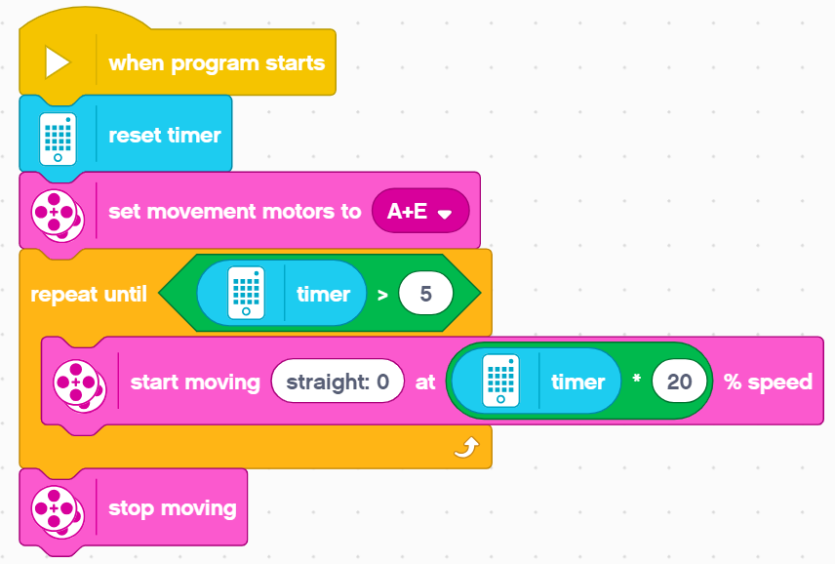
קוד ההאצה
איפוס טיימר
הגדרת מנועי תנועה
האץ במהלך 5 שניות

Slide 7
אתגר האצה
שלב 1: האם אתם יכולים כעת ליצור תוכנית האצה שלוקחת 2 כניסות (משך התאוצה הכולל וכמה מהירות אתם רוצים שהמנוע יאיץ בשנייה)? צרו My Block.
שלב 2: האצו את הרובוט שלכם ואז סעו עד לקו שחור.

Slide 8
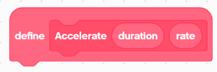
יוצרים MY BLOCK
לחצו על ליצור My Block
הוסיפו 2 כניסות: אחת לשניות (משך זמן) ואחת לכמה מהר אתם רוצים להאיץ (קצב)
שניות ההאצה
באיזה מהירות אתם רוצים להאיץ

Slide 9
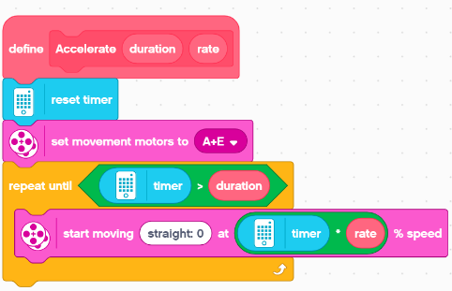
הגדירו את ה MY BLOCK
גוררו את האופרטורים "משך" ו"שיעור" למיקומים הנכונים

Slide 10
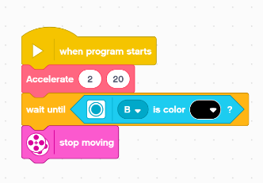
פתרון האתגר
תוכנית זו מאיצה למשך 2 שניות למהירות של 40% וזזה עד שחיישן הצבע (ביציאה B) רואה קו שחור.

Slide 11
צעדים הבאים
תחשבו איפה עוד אתה יכול להשתמש בבלוק הטיימר
צרו תוכנית האטה עכשיו שאתם יודעים איך ליצור תוכנית האצה.

Slide 12



קרדיטים
המצגת נוצרה על ידי Arvind and Sanjay Seshan עבור Prime Lessons.
המצגת תורגמה לעברית ע"י FRC D-Bug #3316 וקבוצות ה-FLL של עירוני ד' תל-אביב #285 ++D ו-DGITAL #1331
ניתן למצוא שיעורים נוספים באתר
www.primelessons.org
This work is licensed under a Creative Commons Attribution-NonCommercial-ShareAlike 4.0 International License.

